Slide 1
RESUSCITACE

Slide 2
Cíle přednášky
Na konci přednášky by mělo být jasné:
- jak zhodnotit postiženého s kolapsem,
  - jak provádět kompresi hrudníku a záchranné dýchání,
  - jak uložit osobu v bezvědomí do zajišťovací polohy (Rautekova, stabilizovaná),
  - jak pracovat bezpečně s automatickým externím defibrilátorem - AED.
http://www.erc.edu/index.php/doclibrary/en/31/

Slide 3
Důležité obecné informace
incidence NZO se odhaduje na
60 -100 případů/100 000obyvatel/rok
Do hospitalizace přežije zhruba
5 - 15 % postižených/8 – 40 % při KF
KPR přihlížejícími (v průběhu 1-2 minut)
↑ přežití až na > 60 %.

Slide 4
Resuscitace
NZO (Náhlá Zástava Oběhu) – situace, při které došlo k náhlému přerušení cirkulace krvi v systémovém krevním oběhu.
Příčiny NZO: primárně kardiální zástava
hypoxická zástava
Reverzibilní – „4H“ + „4T“
(hypoxie, hypotermie, hypovolémie, hypo/hyperkalémie, tenzní pneumotorax, tamponáda srdeční, toxické účinky, trombóza srdeční/plicní)

Slide 5
Klinický obraz NZO
bezvědomí
terminální dechová aktivita = gasping, přecházející v bezdeší
žádná další spontánní aktivita

Slide 6
NR – neodkladná resuscitace
Neodkladná Resuscitace - Soubor na sebe navazujících léčebných postupů směřujících k neprodlenému obnovení oběhu okysličené krve u osoby, postižené NZO s cílem uchránit před nezvratným poškozením zejména mozek a myokard.
(Ondřej Franěk)

Slide 7
NR (2)
základní podmínkou pro dosažení příznivého výsledku a dobré kvality dalšího života resuscitovaného je:
maximální zkrácení doby od vzniku zástavy srdce do obnovení spontánní srdeční akce a krevního oběhu!!!
za běžných podmínek po 3 minutách přerušení dodávky kyslíku tkáním mozku dochází k odumírání buněk mozku → doživotní poškození mozku až smrt.

Slide 8
NR (3)
Základní neodkladná resuscitace (Basic Life Support – BLS)
Rozšířená neodkladná resuscitace (Advanced Life Support –ALS)
Basic (European) Paediatric Life Support, Advanced Paediatric Life Support, Basic Neonatal Life Support

Slide 9
PRÁVNÍ ASPEKTY I.
Každý má právo na poskytnutí první pomoci, kterou zajišťuje zdravotnická záchranná služba. PP se poskytuje občanům ČR bezplatně, jsou-li řádně pojištěni. (Zákon č. 20/1966 Sb. Národního shromáždění O péči o zdraví lidu ve znění pozdějších předpisů)
Každý člověk je povinen PP poskytnout člověku v nesnázích, při poškození jeho zdraví, s výjimkou situací, kdy se sám zachránce cítí být ohrožen na životě.

Slide 10
PRÁVNÍ ASPEKTY II. (1)
Nezahajovat KPR při:
diagnóze smrti [posmrtné skvrny, posmrtná ztuhlost, mrtvolný zápach],
terminální fázi neléčitelného onemocnění,
při zákonné popravě,
V případech, kdy je zachránce vystaven nebezpečí své osoby,
úrazech neslučitelných se životem
Pokud prokazatelně uplynul od zástavy
krev. oběhu časový interval delší než 15 minut.

Slide 11
PRÁVNÍ ASPEKTY II. (2)
u nemocných v terminální fázi nevyléčitelného onemocnění – po dohodě týmu by mělo být v dokumentaci nemocného zaznamenáno, že nemocný nebude resuscitován :
NTBR – not to be reanimated
CMO – comfort measures only
DNR - do not resuscitate

Slide 12
PRÁVNÍ ASPEKTY II. (3)
Ukončení úspěšné resuscitace
Vitální funkce jsou úspěšně obnoveny
Postižený je předán ZZS
Ukončení neúspěšné resuscitace
(Metodické opatření 32/1974 věstníku MZČR)
při asystolii (úplné zástavě srdeční činnosti)
po 30 min
při fibrilaci komor (zbytková elektrická aktivita)
po 60 min

Slide 13
PRÁVNÍ ASPEKTY II. (4)
Ukončení neúspěšné resuscitace
intervalu mezi zástavou oběhu a zahájením základní neodkladné KPR delším než 5 (15) minut u dospělých a 20 minut u dětí, při hypotermii 40 minut,
intervalu mezi základní neodkladnou KPR a rozšířenou KPR delším než 30 minut,
zachránci jsou zcela vyčerpaní,
zachránci jsou vystaveni ohrožení života (lavina, požár, sesutí trosek, výbuch),
postižený nejeví známky zlepšení životních funkcí ani po 30 minutách resuscitace,
jsou přítomny jisté známky smrti.

Slide 14
UKONČENÍ KPR
VÝJIMKY:
stavy podchlazení resuscitujeme do ohřátí postiženého na normální tělesnou teplotu,
malé děti resuscitujeme až 60 minut,
stavy po tonutí, intoxikace.

Slide 15
Základní podpora života (1)
Všechny aktivity jsou podřízené 2 zásadám:
1. co nejjednodušší pro zapamatování a nácvik.
2. co nejúčinnější pro obnovení činnosti srdce.
Absolutní prioritu při náhlé srdeční zástavě
má zajištění mozkové a koronární perfúze
okysličenou krví!!!

Slide 16
Základní podpoře života (2)
Rozhodnutí zahájit NR se učiní, je-li oběť v bezvědomí a nedýchá normálně.
Zjišťujeme pouze vědomí a dýchání,
lapavé dechy nejsou považované za dýchání.
Uvolnění dýchacích cest se provádí záklonem hlavy, trojitý manévr je příliš složitý pro nácvik a zapamatování.

Slide 17
Základní podpora života (3)
Zachránce umístí své ruce do středu hrudní kosti, neztrácí čas vyhledáváním místa pro nepřímou srdeční masáž.
Přesné vyhledávání místa není rozhodující.
Resuscitace dospělých a dětí od puberty začíná vždy kompresemi.
Možnost „TOP-LESS“ KPR („nahoře bez“) – nutná frekvence 100/min.

Slide 18
Základní podpora života (4)
U dospělého jsou vynechány 2 úvodní vdechy, ihned po prokázání zástavy zahajujeme 30 kompresemi hrudníku.
Poměr kompresí k ventilacím je 30 : 2. Střídání kompresí a dýchání je vždy 30 : 2, žádné přestávky na zjišťování oběhu.
Každý záchranný dech je prováděn raději
1 než 2 vteřiny, musí být viditelné zvednutí hrudníku při vdechu.

Slide 19
Nejčastější chyby v neodkladné resuscitaci
pozdní rozpoznání NZO,
pokusy o hmatání pulzu,
chybná technika masáže,
časté přerušování kompresí,
příliš intenzivní ventilace,
špatná souhra týmu,
neznalost používané techniky.

Slide 20
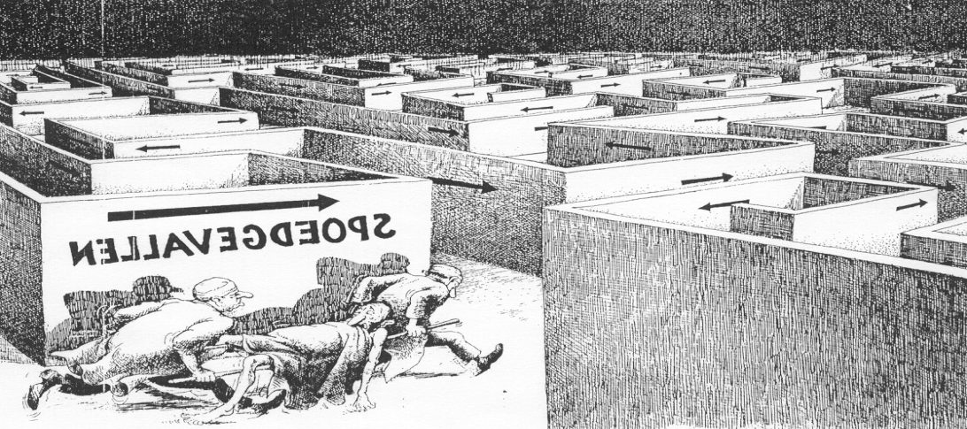
Čas běží…
    od zahájení KPCR:
    1’ => 61% šance na úspěch
    5’ => 17% šance na úspěch
    10’ => 9% šance na úspěch
    po 10’ => 1% šance na úspěch

Slide 21
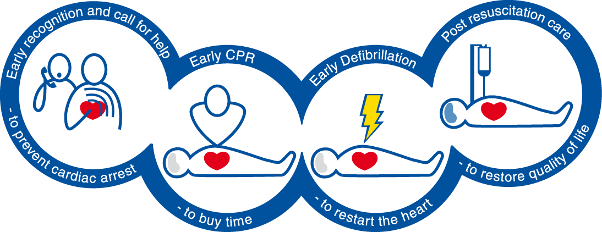
Řetězec přežití

Slide 22
ALGORITMY KPR
U DOSPĚLÝCH
C – circulation support
A – airway control
B – breathing support
E – electrocardiography
F – fibrillation treatment
D – drugs and fluids
BLS
ALS

Slide 23


Postup laické první pomoci
bezpečný přístup
kontrola reakce
volání pro pomoc
uvolnění dýchacích cest
kontrola dýchání
volat 155 (112)
30 kompresí hrudníku
2 záchranné vdechy

Slide 24
Bezpečný přístup
událost
zachránce
oběť
kolemjdoucí
(divák)
bezpečný přístup
kontrola reakcí
volání o pomoc
uvolnění DC
kontrola dýchání
volat 155 (112)
30 kompresí hrudníku
2 záchranné vdechy

Slide 25
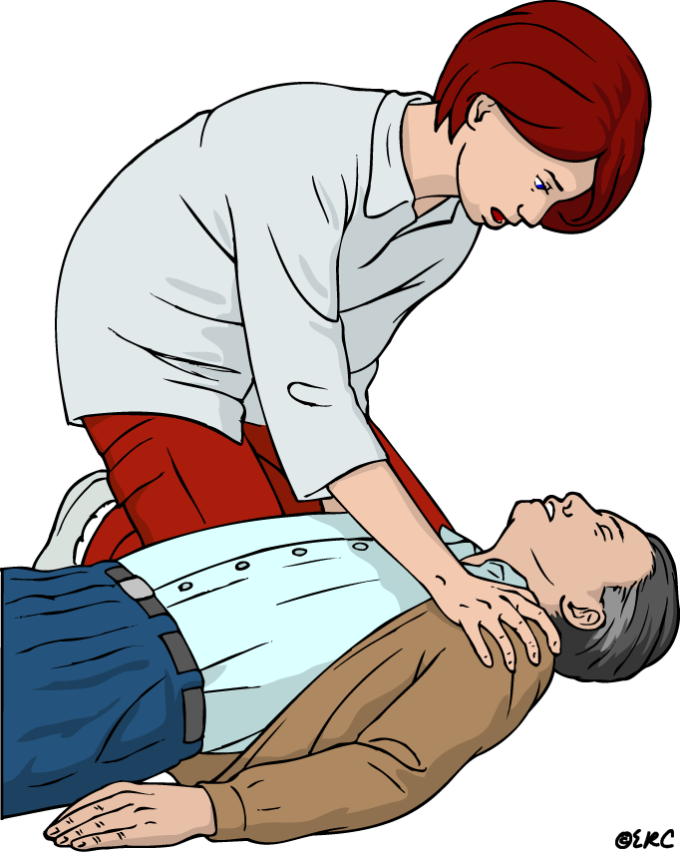
Kontrola reakcí
Bezpečný přístup
Kontrola reakcí
Volání o pomoc
Uvolnění DC
Kontrola dýchání
Volání 155 (112)
30 kompresí hrudníku
2 záchranné vdechy

Slide 26
Kontrola reakcí
Jemně zatřeste rameny.
Zeptejte se „Je vše v pořádku“. „Jste v pořádku?“
Pokud reaguje
Ponechejte jej, jak jste jej
nalezli.
Zjistěte, „co je špatně".
Kontrolujte pravidelně.

Slide 27
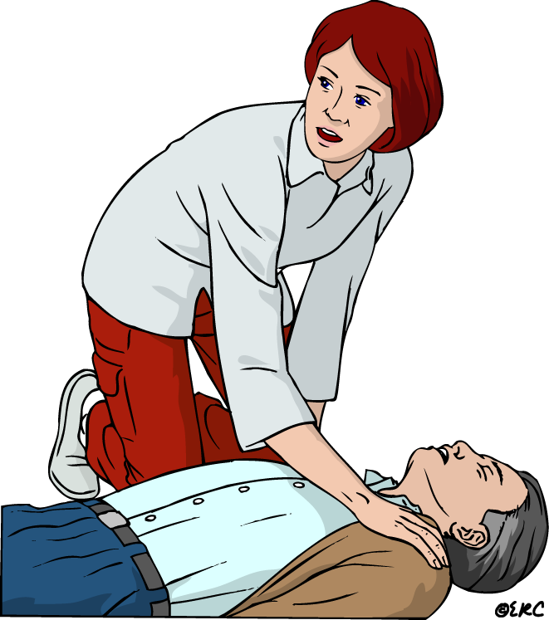
Volejte o pomoc
bezpečný přístup
kontrola reakcí
volání o pomoc
uvolnění dýchacích cest
kontrola dýchání
volat 155 (112)
30 stlačení hrudníku
2 záchranné vdechy

Slide 28
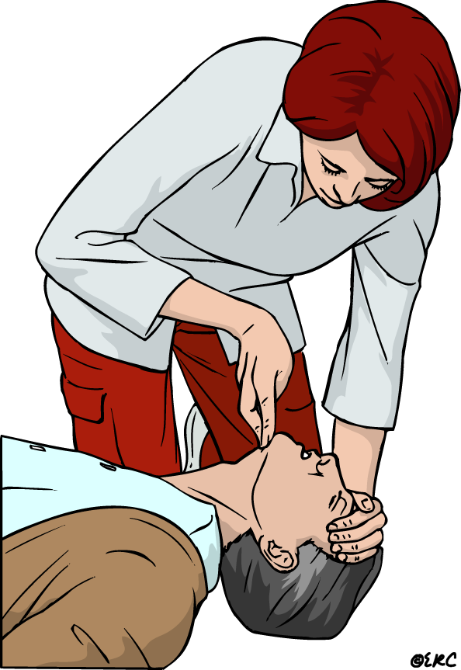
Uvolnění dýchacích cest
bezpečný přístup
kontrola reakcí
volání o pomoc
uvolnění dýchacích cest
kontrola dýchání
volat 155 (112)
30 stlačení hrudníku
2 záchranné vdechy

Slide 29
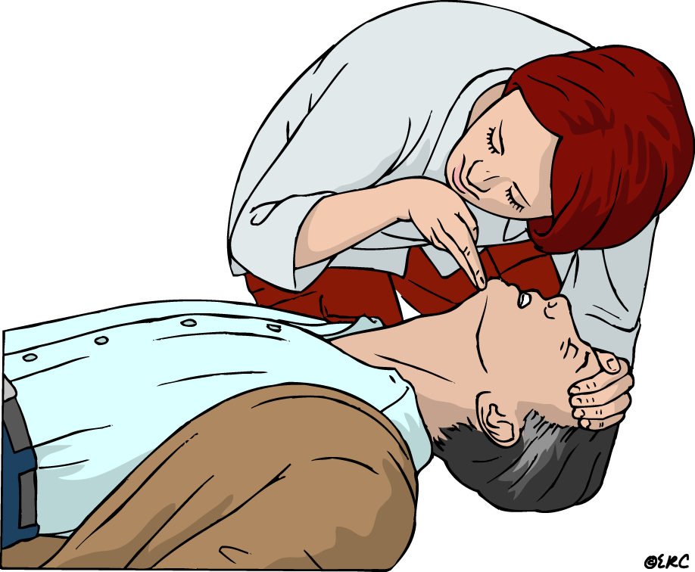
Kontrola dýchání
bezpečný přístup
kontrola reakcí
volání pro pomoc
uvolnění dýchacích cest
kontrola dýchání
volat 155 (112)
30 stlačení hrudníku
2 záchranné vdechy

Slide 30
JAK POZNÁTE, ŽE
POSTIŽENÝ NEDÝCHÁ?
přiložte tvář těsně nad ústa a nos postiženého,
sledujte, zda se hrudník pravidelně zvedá a klesá,
pozor na tzv. terminální “lapavé” dechy /agonální – terminální dýchání, tzv. „gasps“/,
d) známky poruchy dýchání - akrální cyanóza, paradoxní pohyby, zatahování jugulární jamky, vysoká nebo nízká dechová frekvence (<8, >25).

Slide 31
Kontrola dýchání
Sleduj, poslouchej a ciť (vidět, slyšet, cítit) NORMÁLNÍ dýchání
Nezaměňte AGONICKÉ dýchání s NORMÁLNÍM dýcháním
Notes:
http://www.youtube.com/watch?v=kjdUMrlqEPE
http://www.youtube.com/watch?v=_7T4p4CIOCg

Slide 32
Agonické dýchání
vyskytuje se krátce po asystolii až u 40% srdečních zástav,
je popisováno jako ztížené, obtížné, hlasité dýchání a gasping – lapavé dechy,
je rozpoznáváno jako známka srdeční zástavy!

Slide 33
ZPRŮCHODNĚNÍ
DÝCHACÍCH CEST
otevření a vyčištění DÚ,
záklon hlavy,
trojitý manévr (???),
úder mezi lopatky,
gordonův manévr (???),
heimlichův manévr.

Slide 34
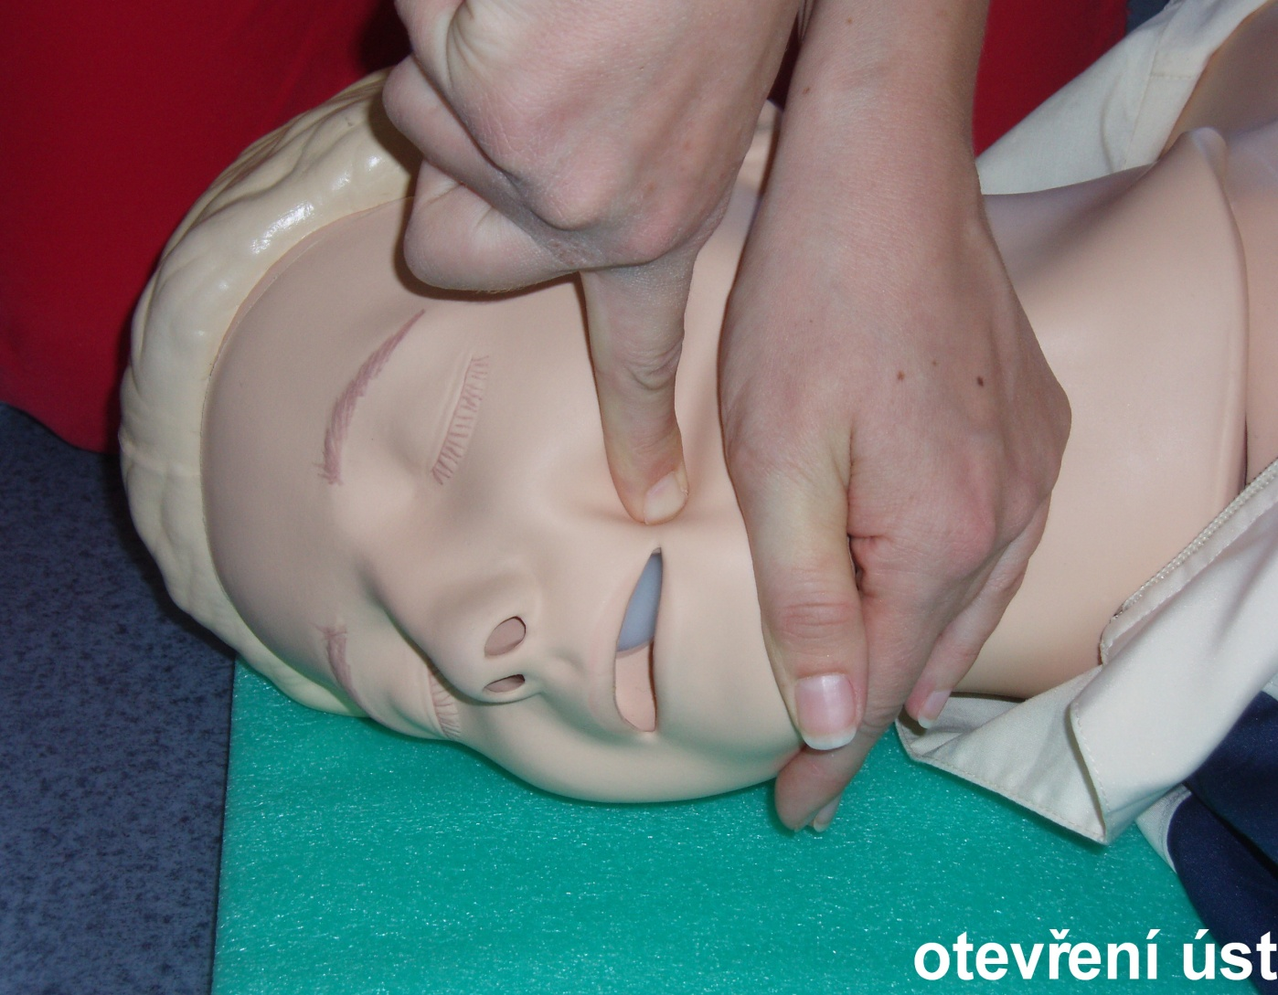
OTEVŘENÍ ÚST

Slide 35
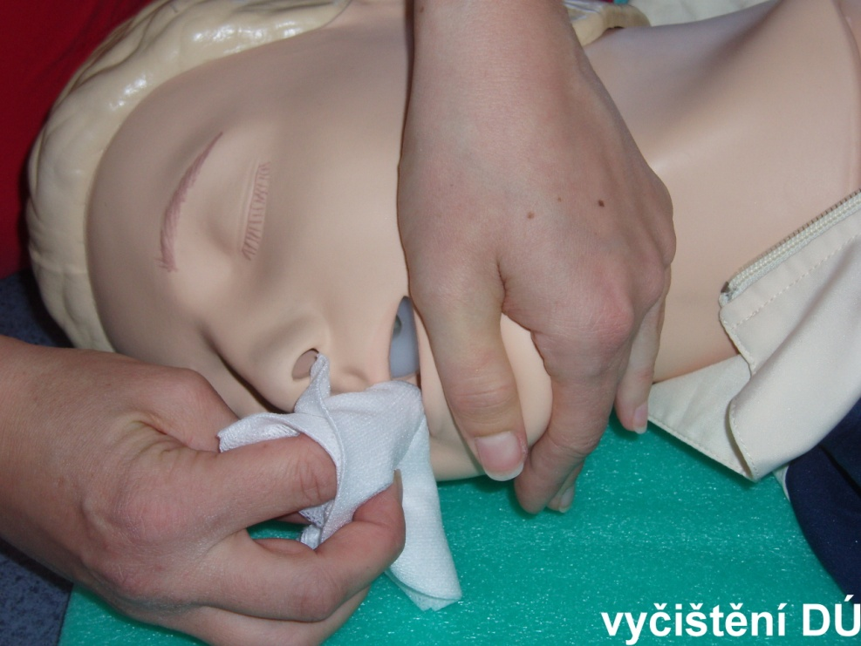
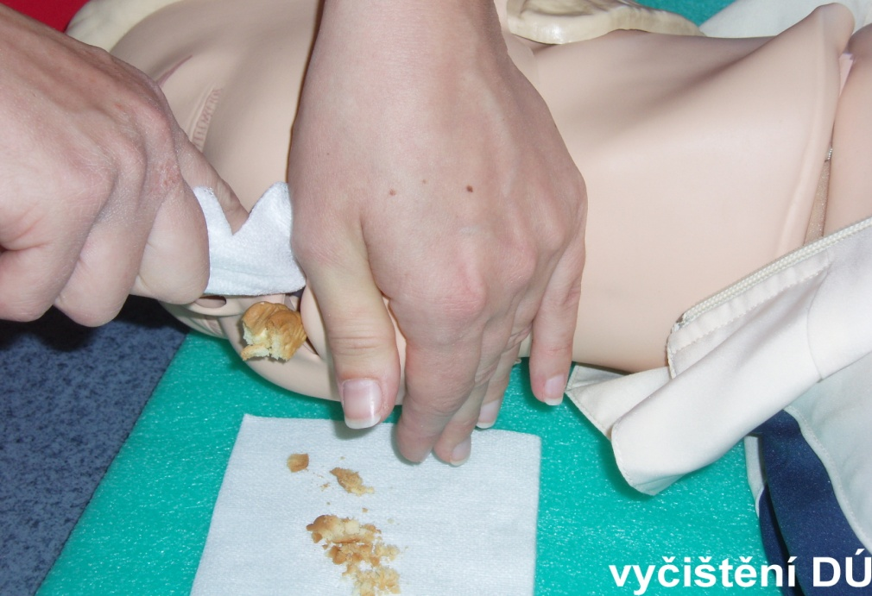
VYČIŠTĚNÍ DÚ

Slide 36
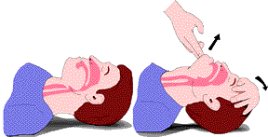
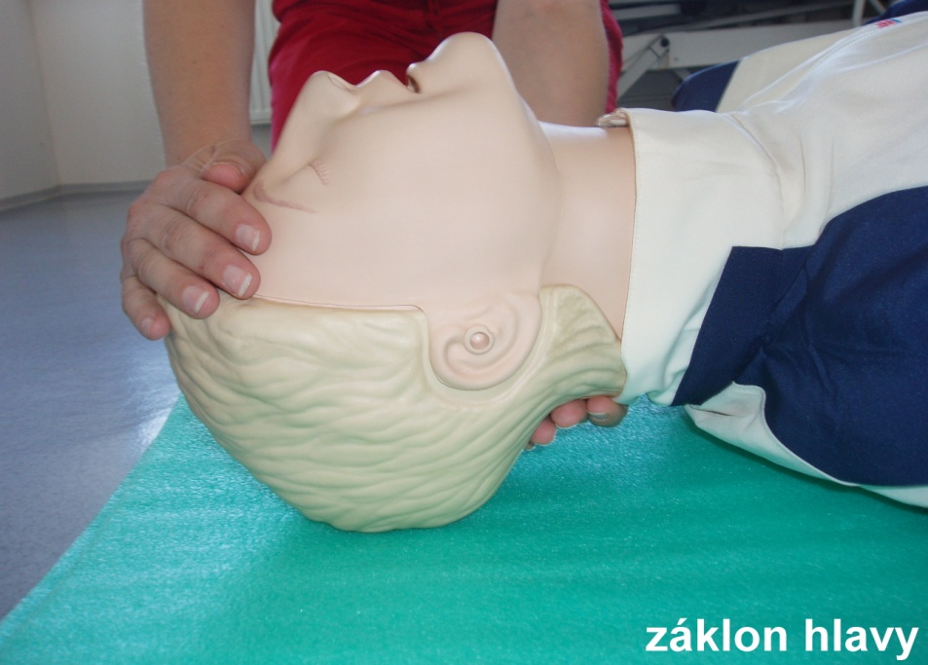
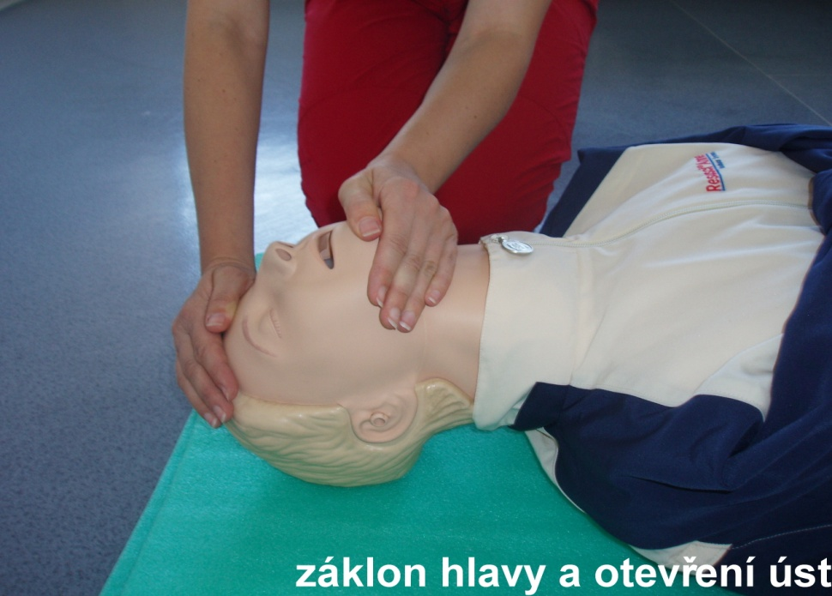
ZÁKLON HLAVY

Slide 37
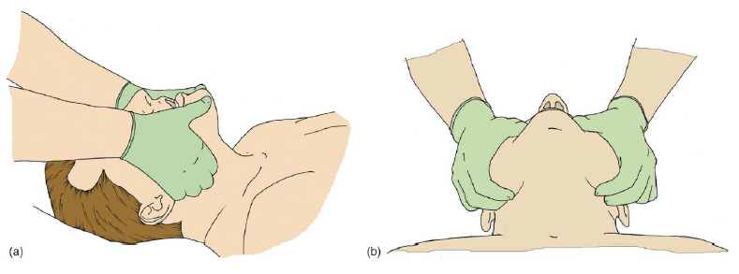
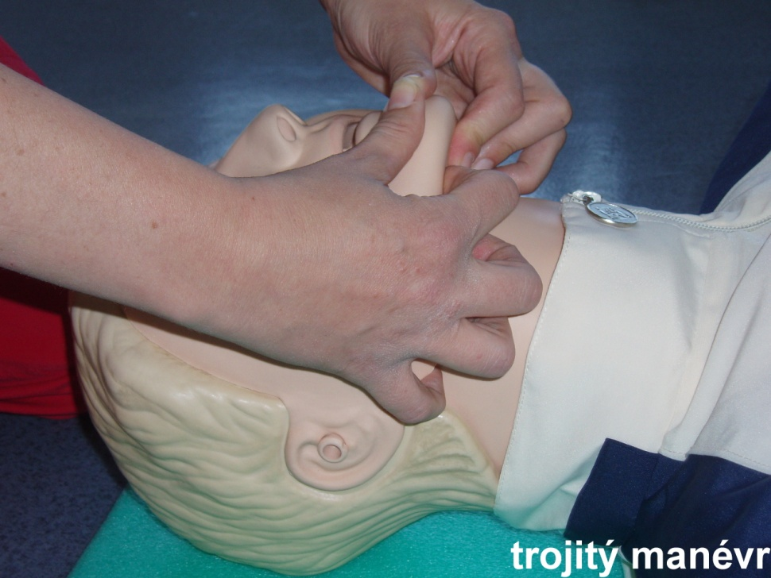
TROJITÝ MANÉVR

Slide 38
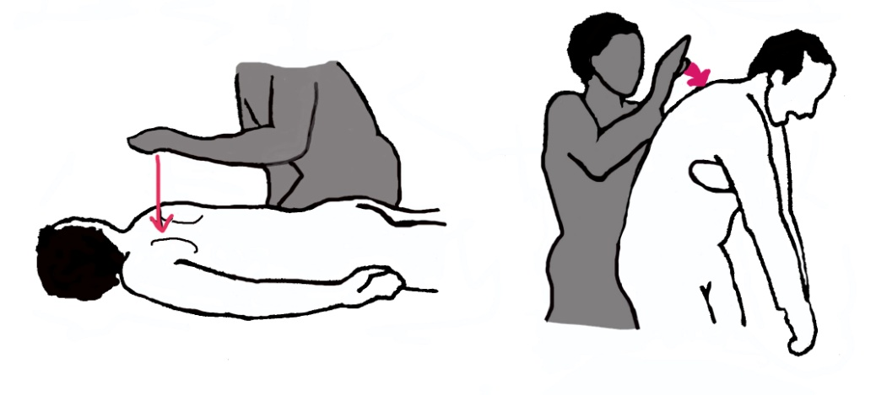
ÚDER MEZI LOPATKY

Slide 39
GORDONŮV MANÉVR

Slide 40
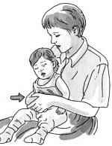
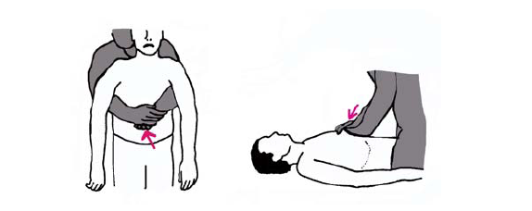
HEIMLICHŮV MANÉVR

Slide 41

Volání o pomoc
bezpečný přístup
kontrola reakcí
volání pro pomoc
uvolnění dýchacích cest
kontrola dýchání
volat 155 (112)
30 kompresí hrudníku
2 záchranné dechy

Slide 42
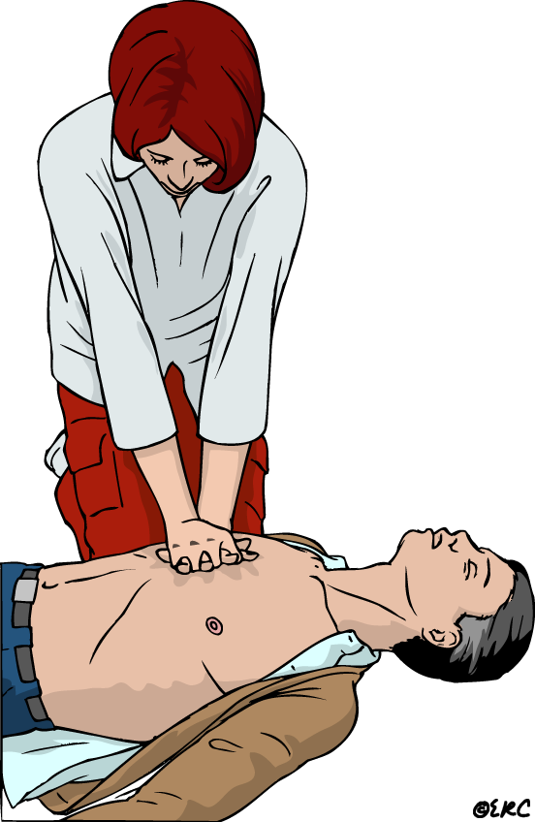
30 kompresí hrudníku
bezpečný přístup
kontrola reakcí
volání pro pomoc
uvolnění dýchacích cest
kontrola dýchání
Volat 155 (112)
30 kompresí hrudníku
2 záchranné dechy

Slide 43
TECHNIKA NEPŘÍMÉ SRDEČNÍ MASÁŽE, MECHANIZMUS ÚČINKU

Slide 44
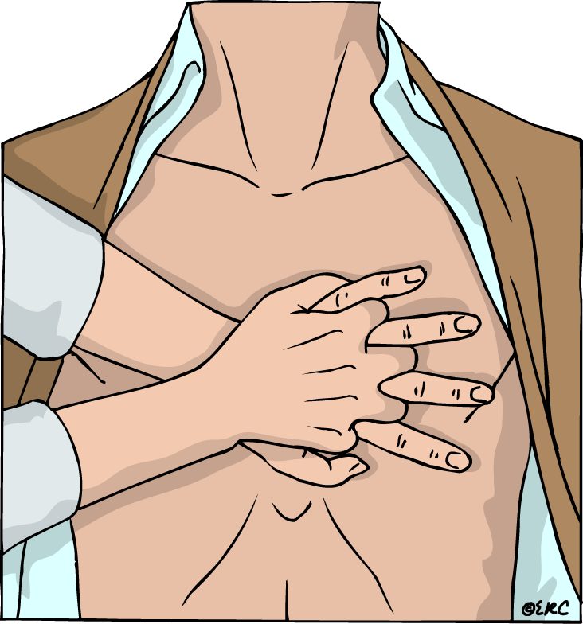
Komprese hrudníku – masáž hrudníku
Umístěte hranu dlaně jedné ruky na střed hrudníku – hrudní kosti
Druhou ruku umístěte na první
Propleťte prsty
Stlačujte hrudník
  rychlost 100/min
  hloubka 4 - 5 cm
  Po každé kompresi: relaxace - uvolnění
Je-li to možné střídejte resuscitující každé 2 min

Slide 45
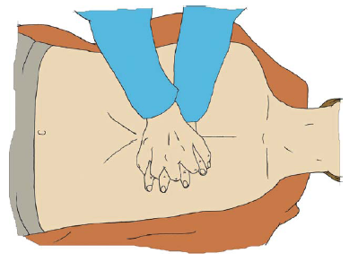
STŘED HRUDNÍKU
ramena, klíční kosti
prsní kost
dolní část hrudního koše, spodní žebra

Slide 46
PREKORDIÁLNÍ ÚDER
když není okamžitě k dispozici defibrilátor
pouze profesionální zachránci
může ním být zahájena KPR v první minutě po zástavě
dojde-li k zástavě oběhu v přítomnosti záchrance, který to hned zpozoruje (do 10s)
někdy se jím podaří obnovit spontánní srdeční akci
úder se dělá spodní hranou ruky z výšky
20-30 cm na střed hrudní kosti
dle ERC 2010 se nedoporučuje vůbec

Slide 47
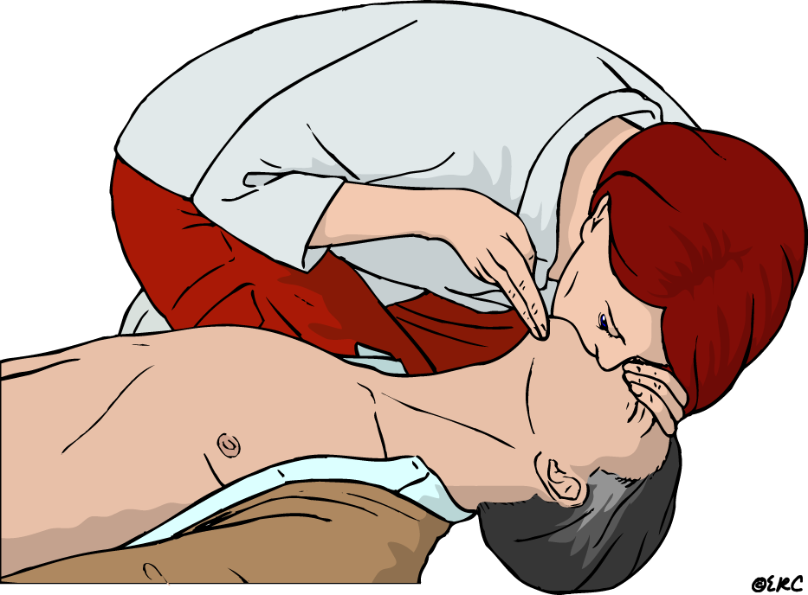
Záchranné dýchání
bezpečný přístup
kontrola reakcí
volání pro pomoc
uvolnění dýchacích cest
kontrola dýchání
volat 155 (112)
30 kompresí hrudníku
2 záchranné vdechy

Slide 48
Záchranné dýchání
stiskněte nos
nadechněte se normálně
obejměte svými ústy rty zraněného
vdechněte tak, aby se zvedl hrudník
počkejte asi 1 sekundu
umožněte hrudníku, aby se navrátil do původní polohy (exspirační)
opakujte

Slide 49
Pokračování KPR
30 : 2

Slide 50

Shrnutí
bezpečný přístup
kontrola reakcí
volání pro pomoc
uvolnění dýchacích cest
kontrola dýchání
volat 155 (112)
30 kompresí hrudníku
2 záchranné vdechy

Slide 51
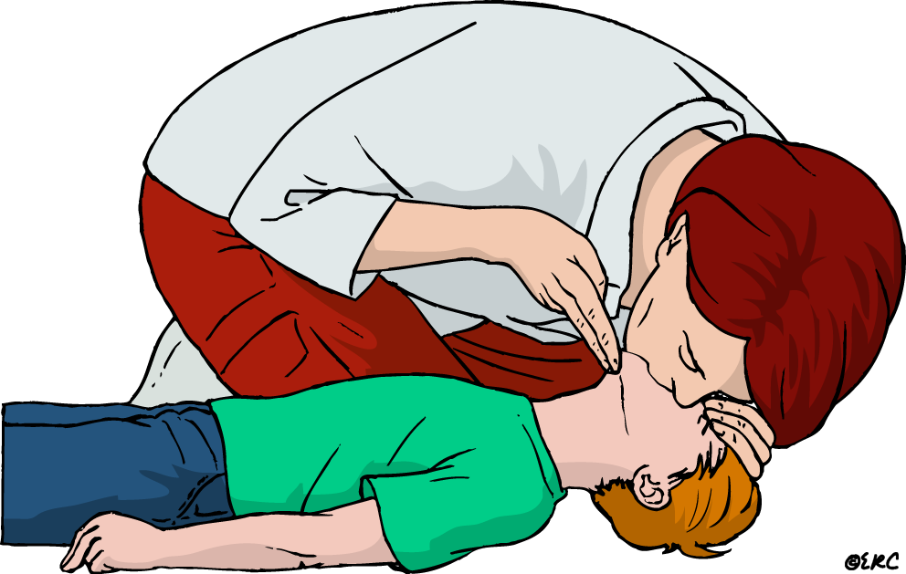
KPR u dětí
Technika KPR u dospělých může být využita i u dětí
Provádějte kompresi do hloubky 1/3 hrudníku

Slide 52
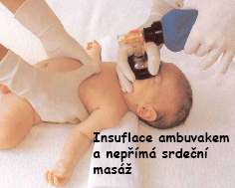
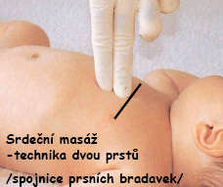
NEPŘÍMÁ SRDEČNÍ MASÁŽ
U NOVOROZENCE A KOJENCE
1 zachránce použije techniku 2 prstů
2 záchranci použijí techniku 2 palců s obejmutím hrudníku

Slide 53
POMĚR KOMPRESÍ A VDECHŮ:
30:2 – jeden zachránce, laik
3:1 - NOVOROZENCI
15:2 - KOJENCI
a děti do 15l.
2 zachránci,
profesionálové

Slide 54
AED – automatický externí defibrilátor
Využívá se v přednemocniční neodkladné péči a v terénu na velkých shromážděních osob
Umožňuje i laikům provést časnou elektrickou defibrilaci u komorové fibrilace.

Slide 55
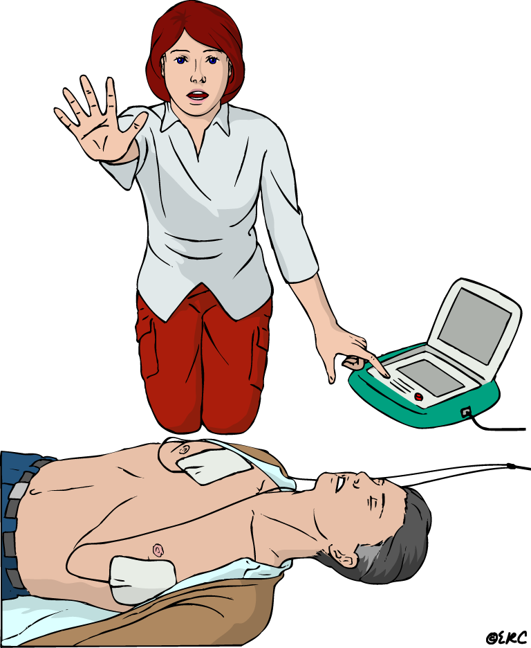

DEFIBRILACE

Slide 56
bezpečný přístup
kontrola reakcí
volání o pomoc
uvolnění dýchacích cest
kontrola dýchání
volat 155 (112)
připojit AED
následovat hlasovou nápovědu

Slide 57
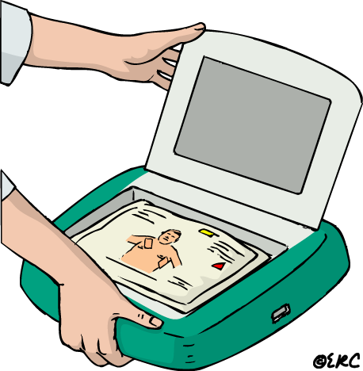
Zapnutí AED
(Automatický externí defibrilátor)
Některé AED přístroje se zapínají automaticky při otevření víka

Slide 58
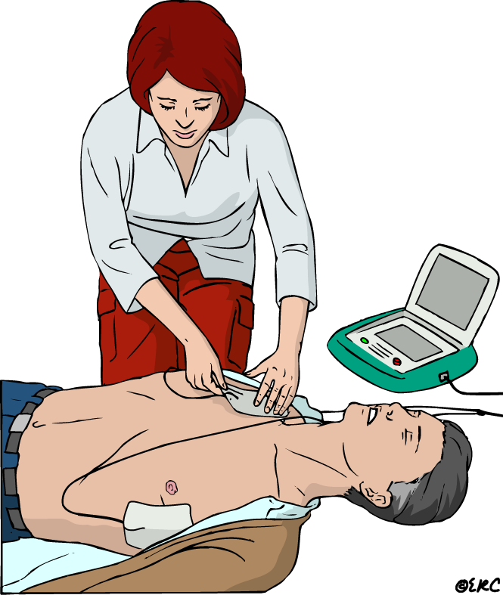
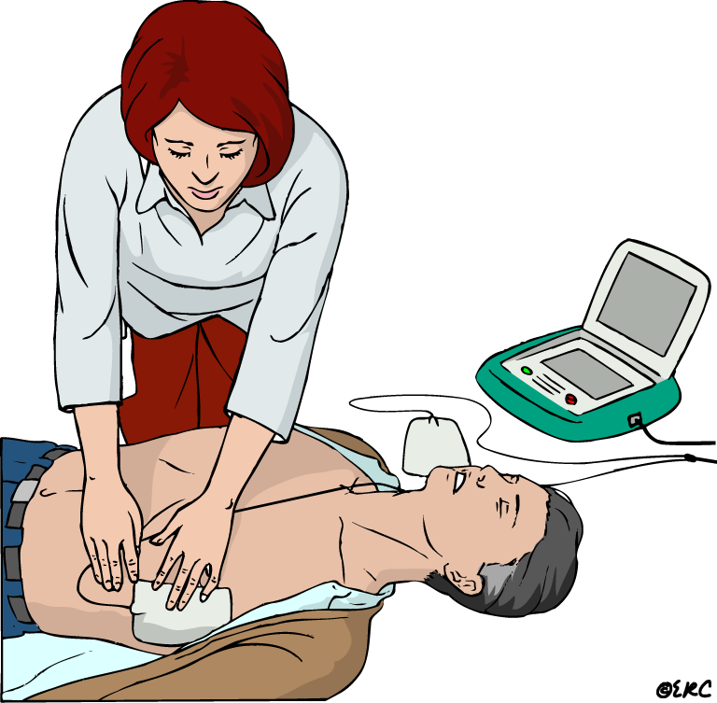
Nalepení svodů k obnaženému hrudníku zraněného

Slide 59
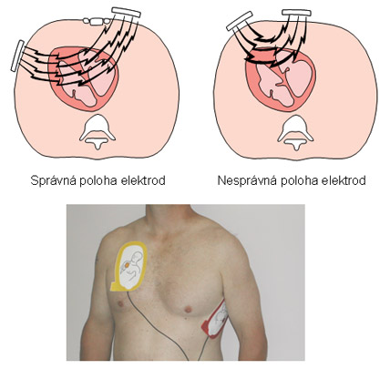
Správná poloha elektrod

Slide 60
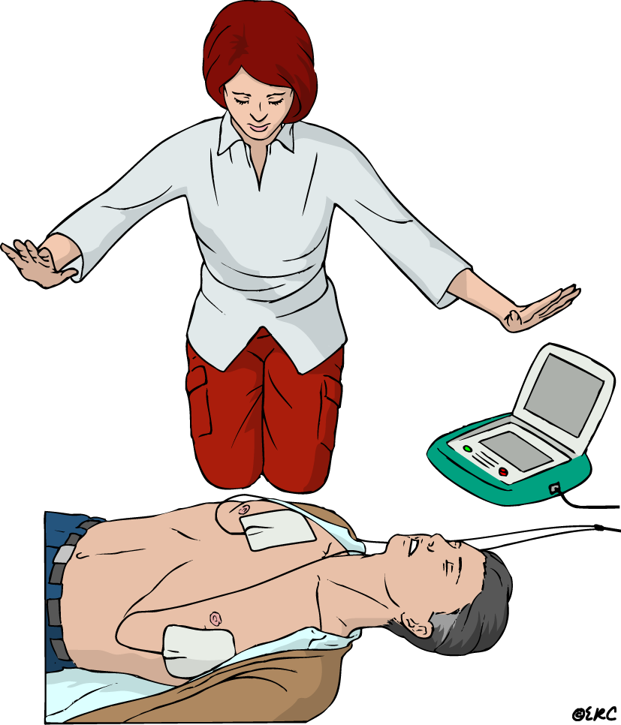
Analyzování rytmu – nedotýkejte se zraněného

Slide 61
Indikování elektrošoku
Stůjte dál od zraněného
Vyšlete signál

Slide 62
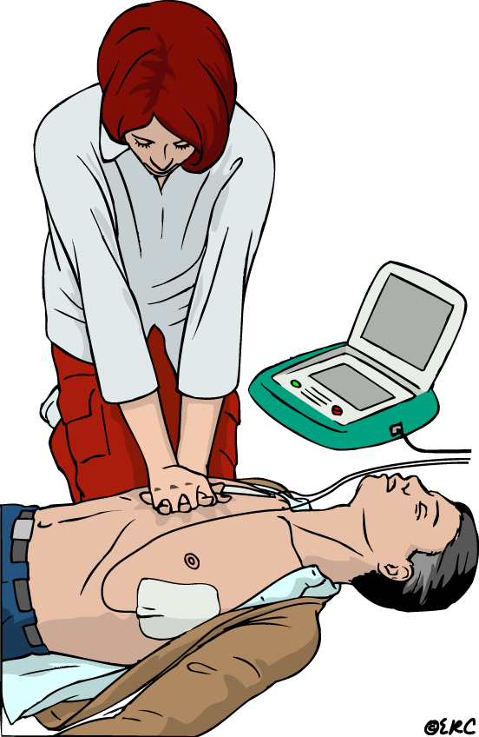
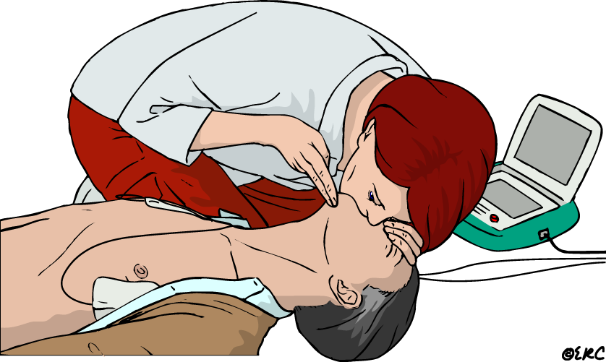
Po odeslání impulsu elektrošoku následujte instrukce AED
30 : 2

Slide 63
Není-li doporučen elektrošok postupujte dle instrukcí AED
30 : 2

Slide 64
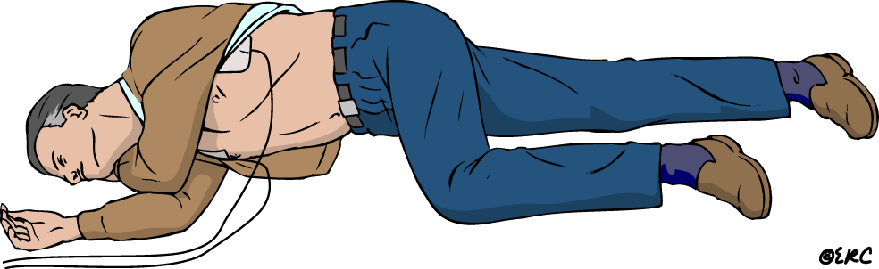
Jestliže oběť (zraněný) začne normálně dýchat uložte jej do Stabilizované či Rautekovy polohy (zotavovací)

Slide 65
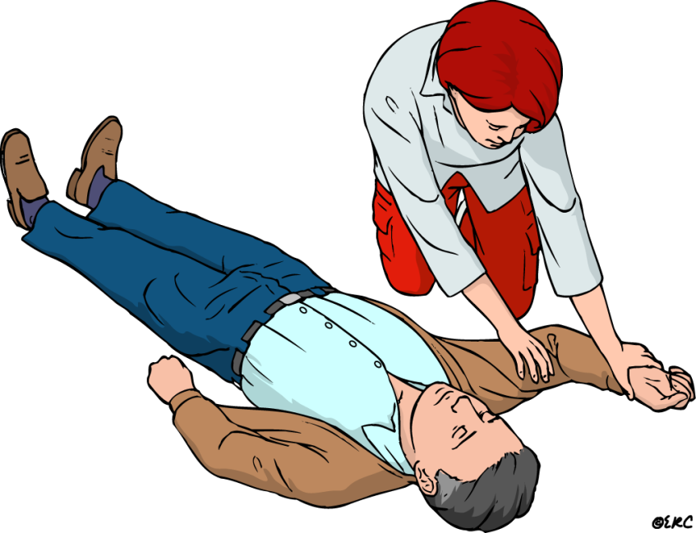
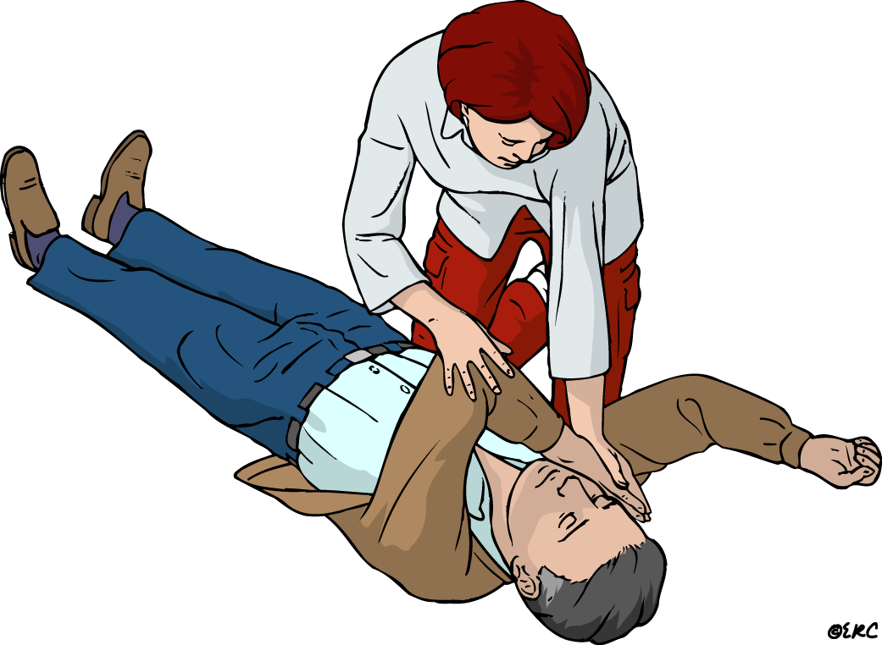
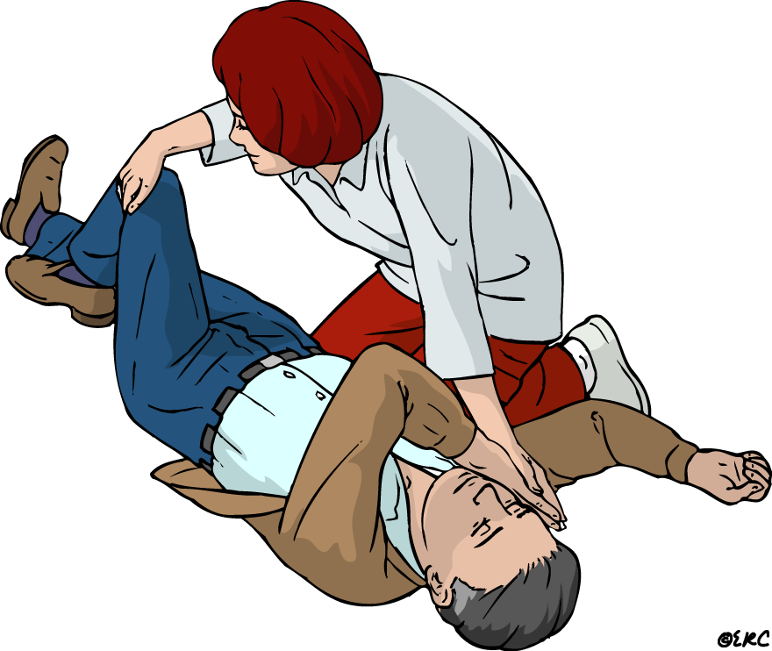
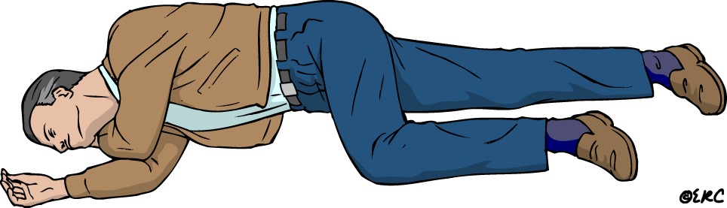

Slide 66
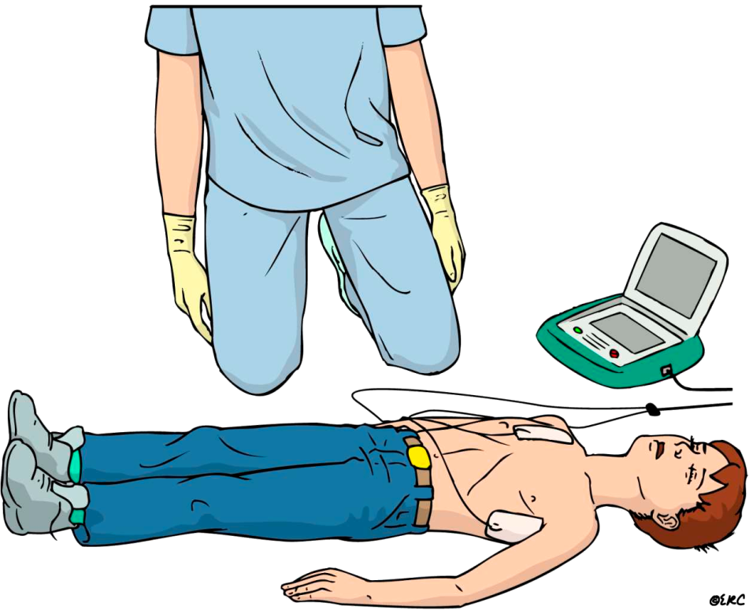
AED u dětí
věk > 8 let
  Použijte AED jako u dospělých
věk 1-8 let
  Použijte dětské svody - náplasti jsou-li k dispozici – jinak použijte totožné jako pro dospělé)
věk < 1 rok
  použijte AED pouze uvádí-li to výrobce jako bezpečné

Slide 67

Bezpečný přístup
Bezpečný přístup
Kontrola reakcí
Kontrola reakcí
Volání o pomoc
Volání o pomoc
Uvolnění dýchacích cest
Uvolnění dýchacích cest
Kontrola dýchání
Kontrola dýchání
Volat 155 (112)
Volat 155 (112)
30 kompresí hrudníku
Zapojení AED
2 záchranné vdechy
Následuj hlasovou nápovědu

Slide 68
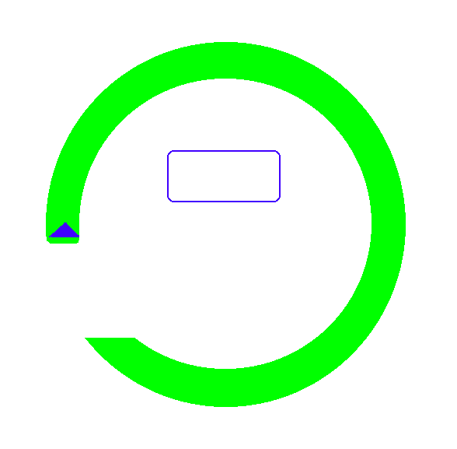

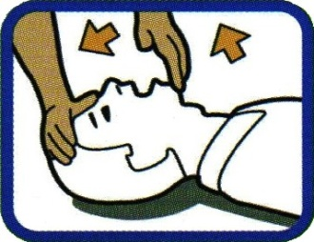
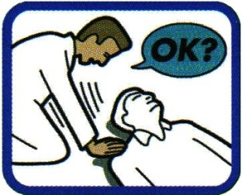
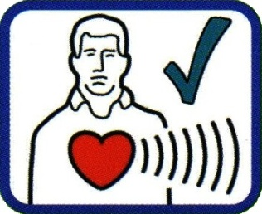

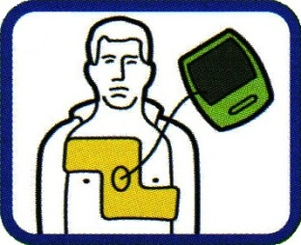
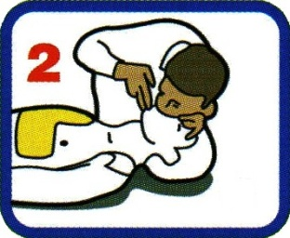
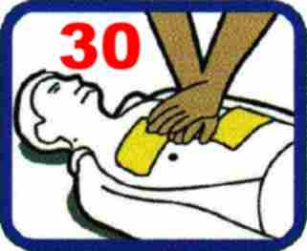
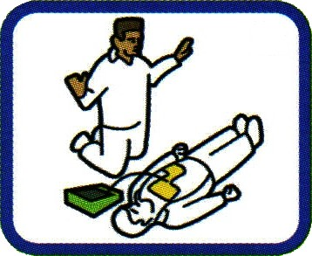
Shrnutí – užití AED
Autor: Ing. Ivo Skopal

Slide 69
Pamatujte,
vždy je lepší litovat, že jste něco udělali,
než litovat, že jste nic neudělali.

Slide 70
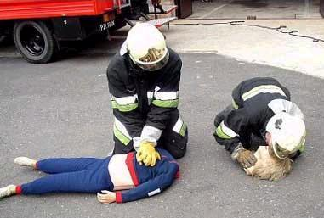
DĚKUJI ZA POZORNOST ☺

